Slide 1


제니퍼와 함께하는 성경통독
Jennifer Lee

Slide 2
강의 목적
1. 성경전체 흐름 이해
성경을 창세기부터 요한계시록까지 “하나의 큰 이야기”로 연결해서 이해하도록 돕는 것이 가장 큰 목적이에요.각 권이 왜 존재하는지, 시대·지리·인물이 어떻게 이어지는지 큰 그림을 잡게 해줍니다.
2. 말씀읽기 습관형성
성경은 단편적으로 읽으면 어렵고 쉽게 포기하게 돼요.강의를 통해 일정한 리듬을 만들고, 꾸준히 읽을 수 있는 동기 부여와 가이드를 제공합니다.
3. 올바른 해석의 기본틀 제공
성경통독 강의는 시대 배경, 문학적 장르, 핵심 신학 개념 등을 알려줘서 균형 잡힌 해석을 돕습니다.
4. 삶에 적용하도록 돕기
단순히 “읽었다”에서 끝나는 것이 아니라, 그 말씀이 오늘 내 삶에서 어떤 의미가 있는지 실제적인 적용 포인트를 잡도록 하는 것이 목적입니다.

Slide 3
성경은 모두 몇권 일까요?
3*9=27
구약 39권/ 신약 27권 모두 66권입니다!

Slide 4
구약
오래된 약속

Slide 5
구약의 개요
하나님은 왜 인간을 포기하지 않고 구원하려 하시는가?
구약은 하나님의 끊임없는 사랑과 인간의 반복된 실패가 그려지는 하나의 드라마이고
결론은 메시아(예수)를 보내기 위해 백성을 준비시키는 과정이라고 볼 수 있다.
창조시대
노예/출애굽 시대
가나안 정복시대
사사시대
왕이 없던 시기
영적 암흑기 but 하나님이 계속 구원하시는 시대
* 드보라, 기드온, 삼손
인류의 시작
(창조, 타락, 홍수, 바벨탑)
인류최초 살인사건
*아담-노아-셈 족보
아브라함-이삭-야곱-요셉/출애굽/시내산/광야 40년
여호수아
가나안땅 12지파 분배
통일왕국 시대
분영왕국 시대
포로시대
귀환시대
사무엘상~열왕기상
사울-> 다윗-> 솔로몬
예루살렘 성전건축
북이스라엘 10지파
남유다 2지파로 분열
북은 앗시리아에 멸망, 남은 바벨론에 멸망
* 예레미야, 이사야, 호세아 선지자
바벨론 포로, 다니엘/에스겔 시대
70년 포로생활
정체성흔들림속에서도 말씀과 율법보존
에스라, 느헤미야, 에스더
고레스 칙령 (포로귀환 허용)
*3차 귀환(1차 스룹바벨-성전건축, 2차 에스라 –율법회복, 3차 느헤미야- 성벽재건)
* 공동체 영적/사회적 회복

Slide 6
구약시대 흐름표
시대 | 핵심사건 | 주요인물 | 체크사항
창조시대 | 창조-타락-홍수-바벨탑 | 아담, 노아
출애굽 시대 | 족장시대-출애굽-광야 | 아브라함, 모세, 이삭, 야곱 (이스라엘)
가나안 정복 시대 | 여리고, 남북 전쟁 | 여호수아 | 12지파 지도
사사 시대 | 죄-징계-부르짖음-구원(사사) 반복 사이클 | 기드온, 삼손 | 14명 사사 표
통일왕국 시대 | 왕정시작 | 사울, 다윗, 솔로몬
분열왕국 시대 | 북/남 분리 및 멸망 | 열왕, 선지자 | 북과 남쪽 왕들
포로시대 | 바벨론 포로 | 다니엘, 에스겔
귀환시대 | 성전, 성벽 재건 | 스룹바벨, 에스라,느헤미야

Slide 7
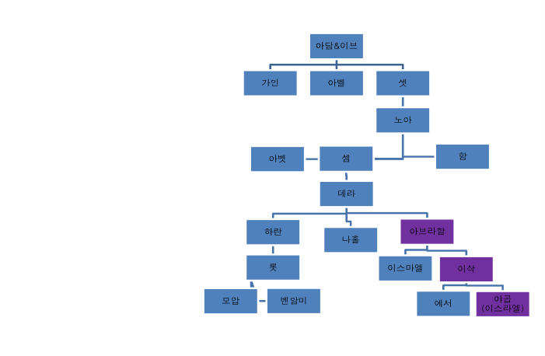
The Generations of Adam
성경을 재미있게 읽기 위해서는 지도와 족보가 필수!
“ ”
아담이브에서 야곱이 탄생하기까지!

Slide 8
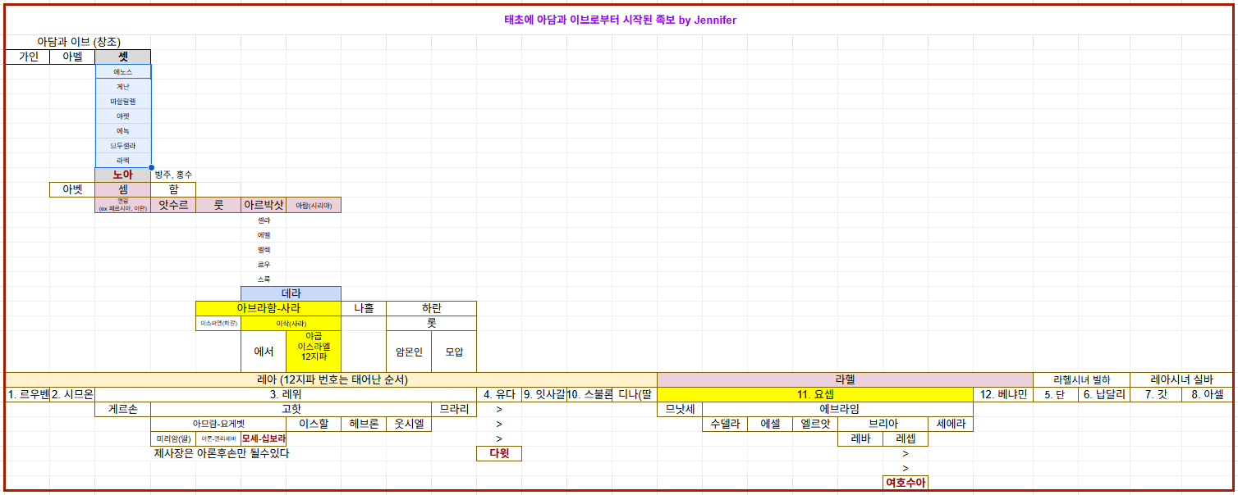

Slide 9
01. 창조시대
Insight
하나님과 인간의 관계 단절, 회복 스토리의 시작
인류 역사/언어/문명의 기원 설명
당대 의인 노아
핵심 말씀: 창세기 1:27 하나님이 창조하시고 ~ 보시기에 좋았더라!
하나님은 왜?
세상을 만드시고 인간을 창조하셨을까?
“ ”
인간을 하나님 형상으로 만드시고 함께 교제하고 사랑받는 존재로 창조하셨다

Slide 10
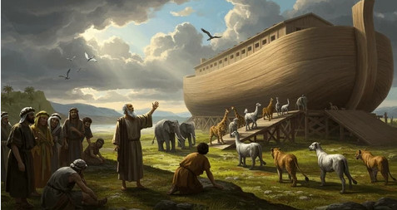
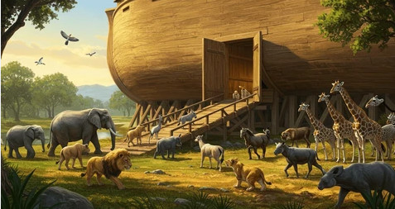
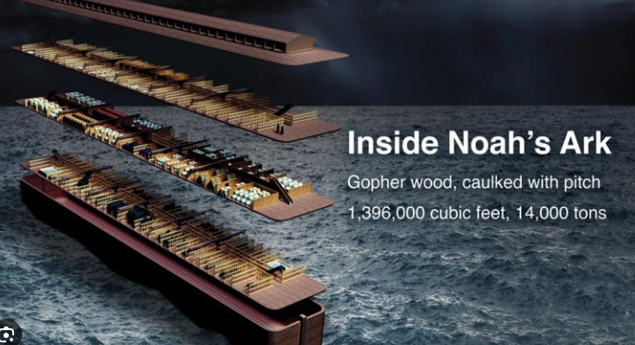
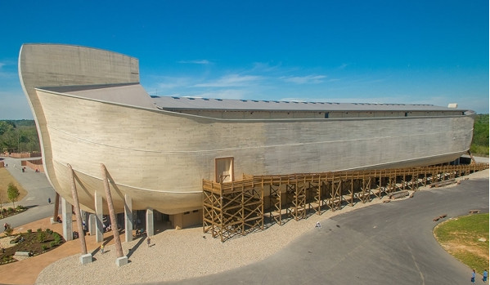
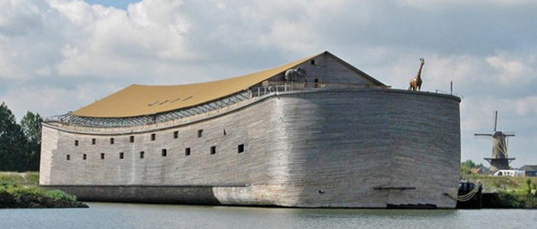

Slide 11
02. 출애굽 시대
Insight
아브라함 부르심 (언약의 시작)
이삭 야곱 (이스라엘 12지파)
요셉으로 인해 애굽 정착 ➔ 노예생활
모세를 통한 출애굽, 시내산 율법, 성막
가나안 들어가기 전까지의 광야 여정 40년
핵심 말씀: 창세기 12:2-3 너를 통해 모든 민족이 복을 것이라
하나님은 왜?
아브라함을 택하고 그 후손을 애굽에서 이끌어내셨을까?
“ ”
아브라함을 통해 믿음의 민족을 세워 그 후손을 언약대로 구원하고 메시아 길을 준비하셨다

Slide 12
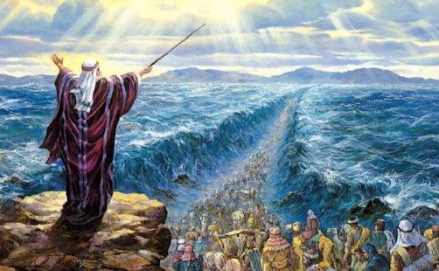
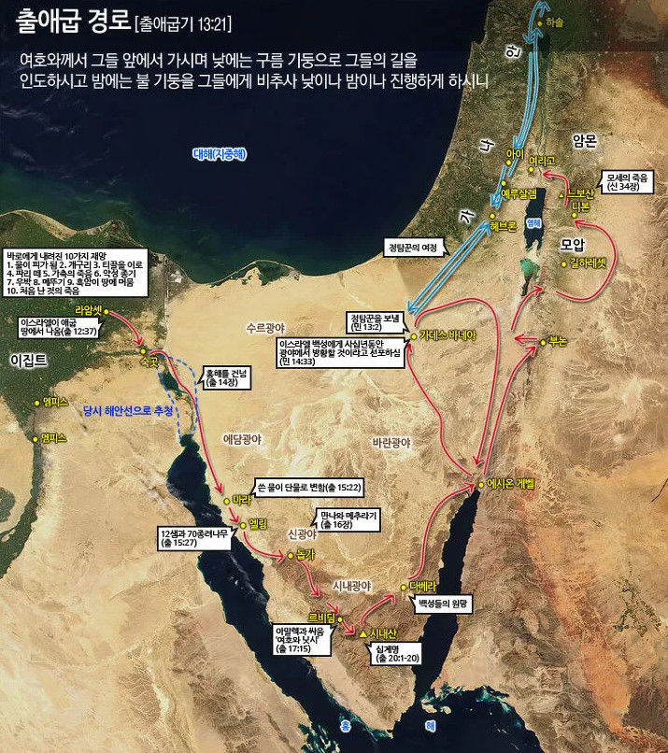
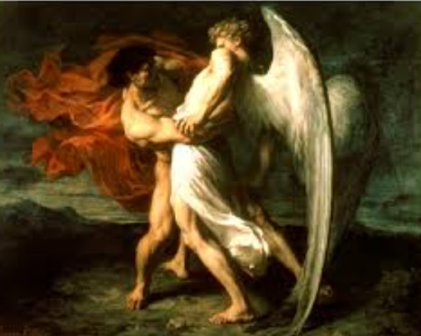
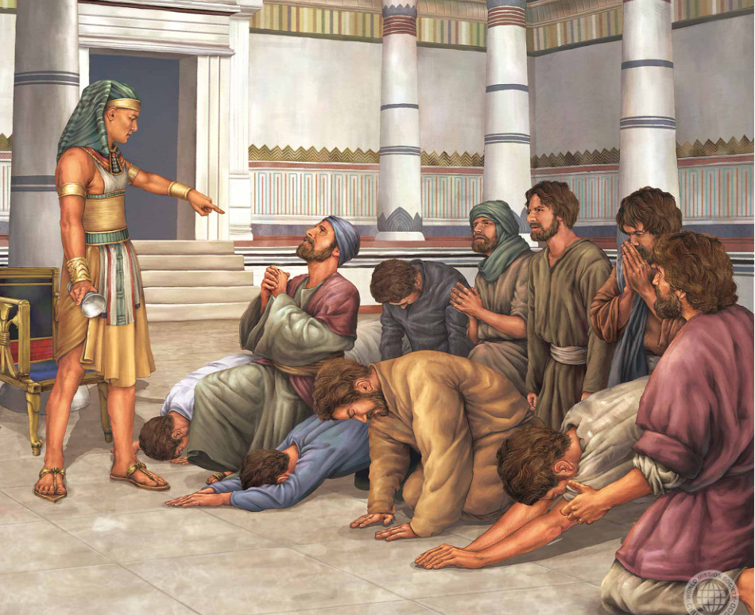

Slide 13
03. 가나안 정복 시대
Insight
여리고/아이성 정복
남부와 북부 전쟁
가나안 땅 12지파 분배
핵심 키워드: 여호수아 1:3-6 내가 모세에게 말한 바 이스라엘 자손에게 주는 그 땅이 너희 앞에 있다
하나님은 왜?
이스라엘에게 그땅을 차지하라고 하셨을까
“ ”
가나안은 약속의 땅이며, 하나님 백성이 하나님 법아래 살아가며 열방을 비출 base가 되는 자리였기 때문이다

Slide 14
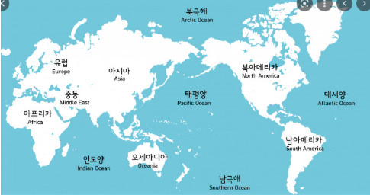
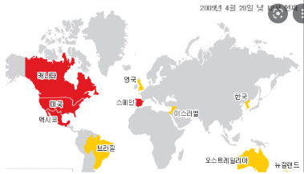
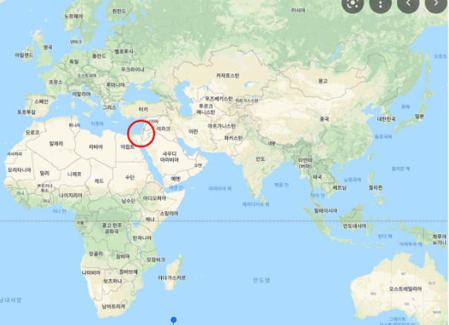

Slide 15
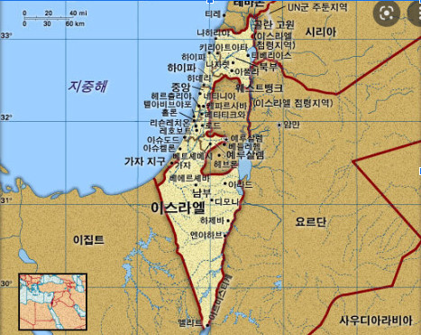
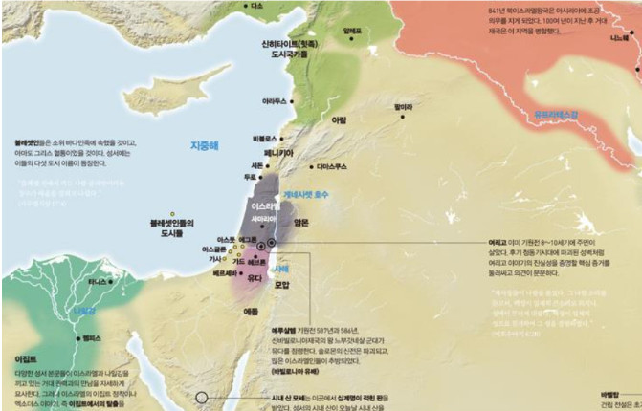

Slide 16
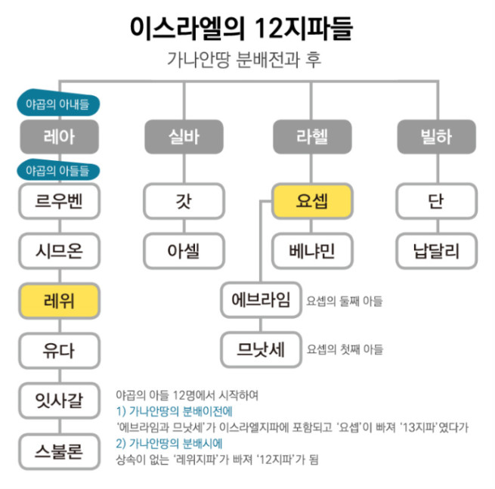

Slide 17
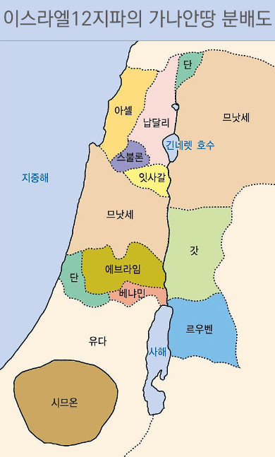
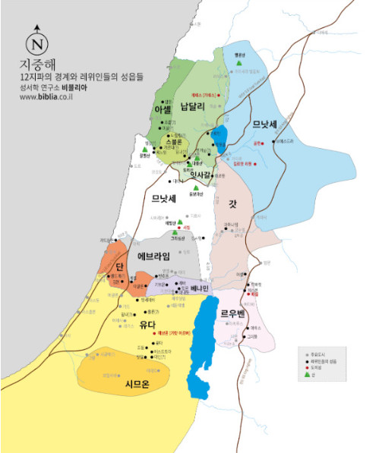

Slide 18
04. 사사시대
Headhunter Insight
왕이 없던 혼란기
죄-징계-부르짖음-구원의 반복
총 14명의 사사 (재판담당하는 자, 다스리는 자, 중재하는자)
영적 암흑기이지만 하나님이 계속 구원하는 시대
핵심 키워드: 사사기 21:25 그때에 이스라엘에 왕이 없으므로 사람이 각기 자기 소견에 옳은대로 행하였더라
이스라엘은 왜?
같은 죄를 반복하고 계속 넘어졌을까?
“ ”
왕이 없어서 각자 자기 소견대로 살았기 때문이다. 영적, 도덕적 리더십 부재로 인해 죄의 사이클이 반복되었다

Slide 19
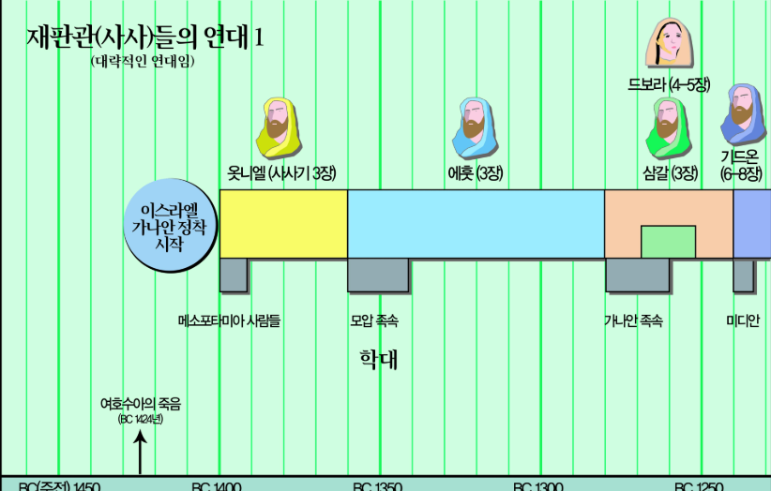
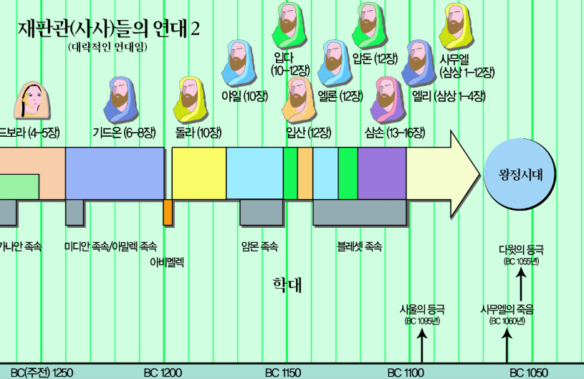
12명의 사사 + 2명의 사사 (엘리 &사무엘)
옷니엘➔ 에훗 ➔ 삼갈 ➔ 드보라 (유일한 여자 사사) ➔ 기드온
돌라 ➔ 야일 ➔ 입다 ➔ 입산 ➔ 엘론 ➔ 압돈 ➔ 삼손
엘리 ➔ 마지막 사사 사무엘

Slide 20
05. 통일왕국 시대
Insight
사울➔ 다윗➔ 솔로몬
예루살렘 성전건축
핵심 키워드: 사무엘하 7:16 네집과 네 나라가 내 앞에서 영원히 보전되고 네 왕위가 영원히 견고하리라
하나님은 왜?
인간 왕정을 허락하셨을까
“ ”
인간왕은 불완전하지만 그 부족함을 통해 참된 왕인 메시아가 필요함을 깨닫게 하셨다.

Slide 21
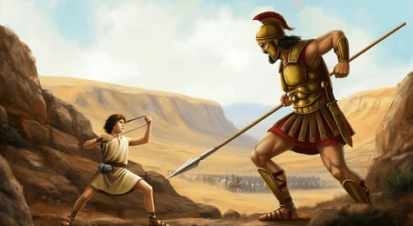
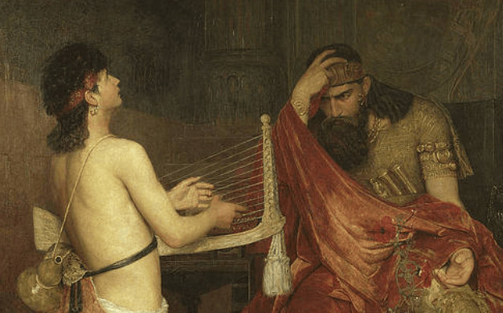
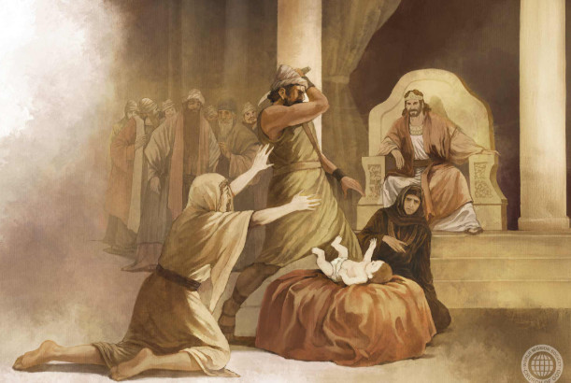
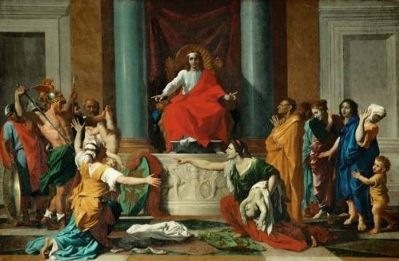

Slide 22
06. 분열왕국 시대
Insight
솔로몬의 우상숭배, 과도한 세금과 노역 (성전건축), 르호보암의 오만한 결정(세금관련 오래된 신하의 조언을 무시하고 세금을 더 무겁게 걷으라는 젊은신하 조언을 따름), 북쪽 10지파가 여로보암을 왕으로 추대함 (지리 경제 문화적 차이로 인한 불만이 솔로몬 사후 한번에 폭발)
북이스라엘 10지파/ 남유다 2지파로 분열
북은 아시리아에게 기원전 722년 멸망, 남도 바벨론에게 기원전 586년 멸망
선지자들의 경고
핵심 키워드: 열왕기하 17:7-8 이는 이스라엘 자손이 하나님께 범죄하고 다른 신들을 섬겼기 때문이다
하나님의 백성은 왜?
결국 두나라로 갈라져 멸망했을까?
“ ”
하나님을 떠나 우상과 죄에 빠졌기 때문이다

Slide 23
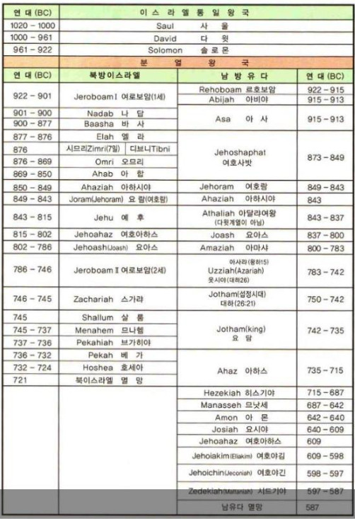
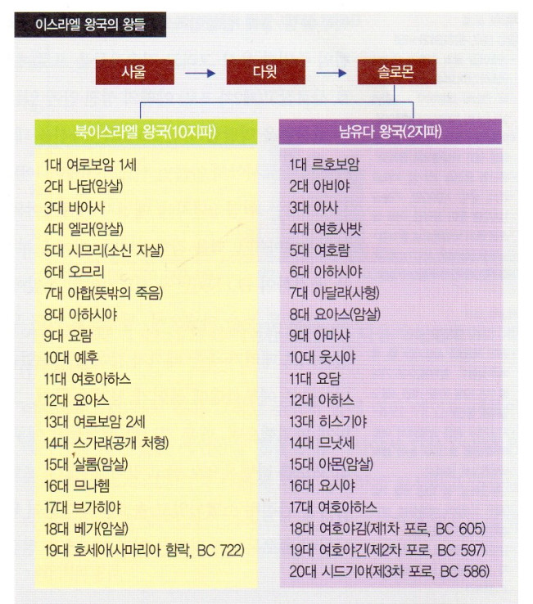

Slide 24
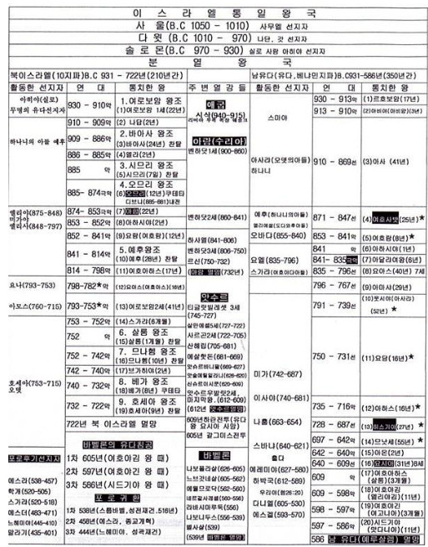
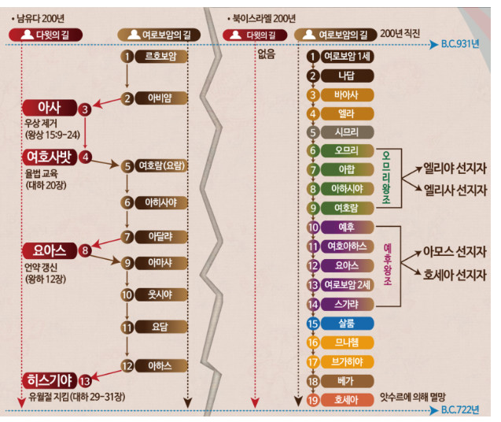

Slide 25
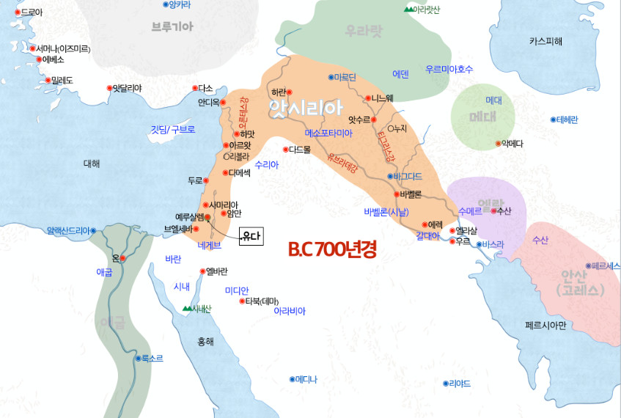
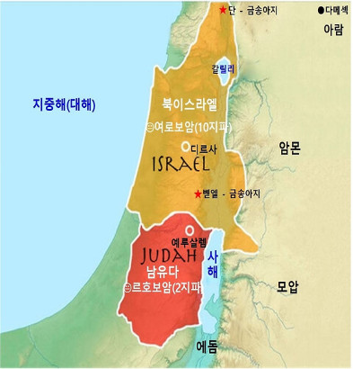
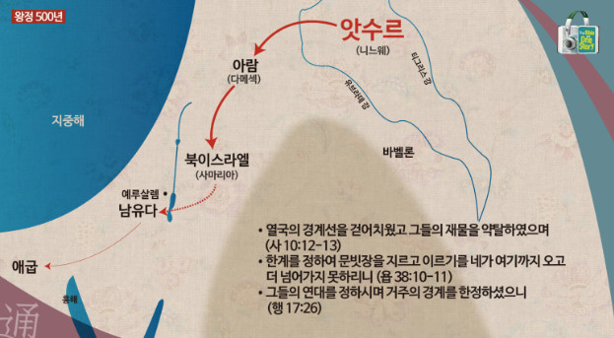
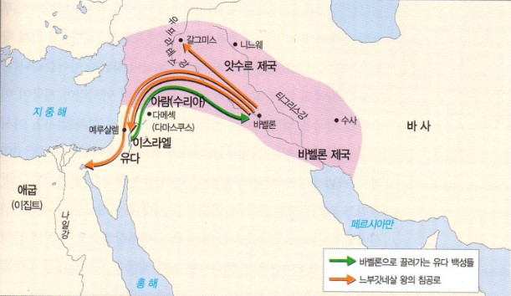

Slide 26
남유다는 바벨론에 의해 멸망
바벨론은 페르시아에 의해 멸망
이후 로마제국

Slide 27
07. 포로시대
Insight
70년 포로생활 (예레미야 예언 성취)
성전파괴, 왕권소멸
바벨론과 페르시아에서 신앙을 지킨 다니엘
정체성 흔들림속에서 말씀과 율법 보존
핵심 키워드: 예레미야 29:10-11 칠십년이 차면 너희를 이곳으로 돌아오게 하리라 너희에게 미래와 희망을 주려는 계획이라
하나님은 왜?
이스라엘을 포로로 보내셨을까?
“ ”
죄의 결과로 포로가 되었다 (징계의 목적은 회복, 귀환의 근거는 하나님의 신실한 언약)

Slide 28
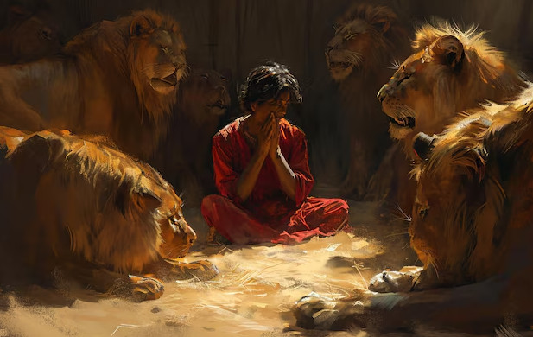

Slide 29
08. 귀환시대
Insight
고레스 칙령 (포로귀환 허용)
1차 귀환 스룹바벨-성전재건, 2차 귀환 에스라 율법회복, 3차 귀환 느헤미야 성벽재건
공동체 영적 사회적 회복
핵심 키워드: Global Branding, Digital Native Talent
하나님은 왜?
이스라엘은 다시 돌아오게 하셨을까?
“ ”
하나님은 그들을 다시 부르시고 새 언약을 준비하시기 위해 귀환시켰다.

Slide 30
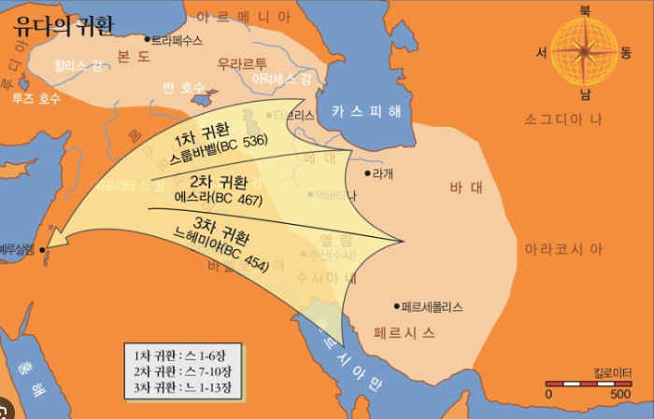

Slide 31
하나님은 이 기간을 ‘예수 그리스도＇를 이 땅에 보내시기 위한 준비기간으로 사용하심
중간기 400년

Slide 32
앗수르 제국 → 바벨론 제국에게 멸망 → 70년 만에 페르시아 제국에 멸망 → <헬라제국>
1대 유대통치: 이집트 헬라제국 ‘프톨레미 왕조＇
2대 유대통치: 시리아 셀라제국 ‘셀루커스 왕조＇
시라아 VS 신생국가 로마전쟁
로마에 패한 후 엄청난 배상금을 내기위해 시리아가 식민지 국가 핍박, 제사장 사살 등
이에 유대인들이 반발, 마카비 혁명 발발
혁명의 주역 하스몬 가문, 하스몬 왕조가 80년간 유대 통치
(왕=제사장) 제사장나라 법을 어기면서 유대의 사두개바/바리새파/에세네파 등 분파가 생겨님
3대 유대통치 로마
하스몬 왕조의 내분으로 결국 다시 유대는 로마의 식민지가 됨
에돔족인 헤ㅐ롯가문을 유대의 분봉왕으로 삼아 에루살렘 성전 재건축 (통치 토구로 성전은 전락)
로마 초대 황제 아우구스투스가 로마제국전역으로부터 세금을 철저히 거두기 위해 호적명령
그때 예수님이 탄생하게 됨

Slide 33
하나님은 이 기간을 ‘예수 그리스도＇를 이 땅에 보내시기 위한 준비기간으로 사용하심
중간기 400년
페르시아 제국이 멸망하고 헬라 제국이 등장하다
앗수르 제국은 → 바벨론 제국에게 멸망 → 70년만에 페르시아 제국에 멸망 → 유대가 헬라 제국의 통치를 받음
페르시아 제국이 유대를 통치할때 기록된 구약 7권 (다니엘, 에스라, 학개, 스가랴, 에스더, 느헤미야, 말라기)
말라기에 등장하는 총독도 페르시아 제국이 유대에 파견한 총독
** 신약은 바로 로마제국의 통치를 받는 유대로 등장. 중간사 400년동안 제국역사에 큰 변동이 있었다는 것.
페르시아 제국의 통치를 받았을때 유대는 세금만 꼬박꼬박 내면되었느데 헬라제국하에서는 세금+ 헬레니즘을 강요받게 됨. 헬레니즘 (그리스 문화+오리엔트 문화) VS 유대의 헤브라이즘(유일신을 믿는 것). 갈등이 불가피해짐

Slide 34
하나님은 이 기간을 ‘예수 그리스도＇를 이 땅에 보내시기 위한 준비기간으로 사용하심
중간기 400년
2. 헬라 제국의 유대 통치 전반/ 후반기
헬라제국 알렉산더의 갑작스런 죽음으로 네명의 장수에 의해 분할통치
이집트 헬라제국의 프톨레미왕조가 유대를 먼저 통치-122년간 통치, 유대인들의 종교적 신념과 관습을 지킬수 있도록 관대한 정책 펼침. 유대 율법 존중하여 프톨레미 2세때 히브리어로 된 모세오경이 헬라어로 번역되어 세계화가 이루어짐
시리아 헬라제국의 셀루커스 왕조로 유대 통치가 넘어감. 미리 유대 지도부와 약속한대로 3년간 세금을 면제해주는데 시리아 헬라제국이 신생국가 로마와 전쟁을 시작하면서 180도 분위기가 전환. 전쟁에서 패한 시리아 헬라제국이 로마에 어마어마한 배상을 하게되자 식민지를 괴롭히게 되고 제사장을 죽이며 율법도 지키지 못하게 함. 그러자 유대에서 시리아 헬라제국에 대항하는 <마카비 혁명>이 일어나게 됨. 혁명은 성공하여 시리아를 몰아내고 더럽혀진 예루살렘 성전을 청결하게 한후 이날을 기념하며 <수전절>을 기리게 됨.
혁명을 성공시킨 하스몬 가문은 하스몬 왕조를 세워 80년간 유대를 통치하였는데 이 왕조는 대제사장이 왕을 겸직하면서 제사장 나라 법을 어기게 된다. 이에 유대에 사두개파/ 바리새파/에세네파 등의 분파가 생겨나고 이후 유대가 다시 로마제국의 통치를 받게 되면서 젤롯당까지 출현하게 된다.

Slide 35
중간기 400년
3. 헬라 제국이 멸망하고 로마 제국이 등장
하스몬 왕조는 80년 동안 유대를 통치하다가 내분이 생김
이 내분으로 인해 유대를 다시 로마제국의 식민지로 만드는 원인이 됨
이때 로마는 에돔족인 헤롯가문을 유대의 분봉왕으로 삼아 예루살렘 성전을 재건축 하게 함으로 성전을 로마의 통치도구로 전락시킨다.
로마제국은 지중해를 그들의 호수로 삼고 아시아와 유럽과 아프리카 대륙을 다스리며 천년 제국이 된다.
로마의 초대황제 아우구스투스가 로마제국 전역으로부터 세금을 철저히 거두기 위해 호적을 명령할
때 예수님께서 천사들과 목자들의 기쁨속에서 베들레햄에서 탄생하게 된다.

Slide 36
신약
새로운 약속

Slide 37
신약의 개요
메시아의 등장 > 예수사역> 십자가와 부활> 교회탄생 및 성장> 신앙권면> 하나님 나라 완성
신약의 구성: 복음서(4), 역사서(1), 바울서신(13), 일반서신 (8), 예언서 (1)
복음서: 마태, 마가, 누가, 요한복음
역사서: 사도행전
바울서신: 로마서~빌레몬서
일반서신: 히브리서~유다서
예언서: 요한계시록
메시아 등장
예수 공생애
십자가와 부활
교회탄생
성령강림, 초대교회 형성
* 복음이 세상으로 확장시작
예수탄생
세례요한 등장
* 하나님이 약속한 메시아가 오심
하나님 나라 선포, 기적, 제자 훈련
주는 그리스도시요 살아계신 하나님의 아들
십자가 죽음 /부활/승천
* 인류죄를 위한 구원의 완성
교회성장
신앙권면
하나님 나라완성
교회문제 해결, 신앙교리 정리
*어떤교회가 되어야 하는가
믿음과 삶에 대한 권면
* 성숙한 신앙생활
재림. 심판

Slide 38
신약 전체 흐름표
구분 | 책 | 핵심 내용 | 큰 흐름
복음서 | 마태복음 | 유대인의 왕으로 오신 예수 | 예수님의 삶과 사역
 | 마가복음 | 고난받는 종 예수
 | 누가복음 | 인류의 구원자 예수
 | 요한복음 | 하나님의 아들 예수
교회 시작 | 사도행전 | 성령 강림과 초대교회 탄생 | 교회의 시작과 복음 확장
바울서신 | 로마서 | 믿음으로 의롭게 됨 | 교리 정리
 | 고린도전서 | 교회 문제 교정 | 교회 생활
 | 고린도후서 | 사도직 변호
 | 갈라디아서 | 율법 vs 은혜
 | 에베소서 | 교회의 본질 | 교회론
 | 빌립보서 | 기쁨의 신앙
 | 골로새서 | 그리스도의 우월성
 | 데살로니가전서 | 재림 준비 | 종말
 | 데살로니가후서 | 재림 오해 교정
목회서신 | 디모데전서 | 교회 지도 원리 | 교회 운영
 | 디모데후서 | 목회자의 사명
 | 디도서 | 교회 질서
개인서신 | 빌레몬서 | 용서와 화해 | 개인 관계
공동서신 | 히브리서 | 예수는 더 위대한 대제사장 | 예수의 우월성
 | 야고보서 | 행함 있는 믿음 | 실천 신앙
 | 베드로전서 | 고난 속 믿음
 | 베드로후서 | 거짓 교사 경계
 | 요한일서 | 사랑과 진리
 | 요한이서 | 진리 수호
 | 요한삼서 | 교회 관계
 | 유다서 | 이단 경계
예언 | 요한계시록 | 재림과 새 하늘 새 땅 | 하나님 나라 완성

Slide 39
신약의 개요
복음서와 서신서

Slide 40
신약의 개요
복음서와 서신서

Slide 41
신약의 개요
복음서와 서신서

Slide 42
신약의 개요
복음서와 서신서

Slide 43
신약의 개요
복음서와 서신서

Slide 44
신약의 개요
복음서와 서신서

Slide 45
신약의 개요
복음서와 서신서

Slide 46
신약의 개요
복음서와 서신서

Slide 47
리포지셔닝 다짐 카드
오늘 강의를 통해 나는…
1) 나의 핵심 강점 2가지: ____________, ____________
2) 오늘 강의를 통해 떠오른 실천 아이디어 3가지를 적어보세요. ____________, ____________, ____________
※ 사진으로 기록하고, 1주일 뒤 점검해보세요!

Slide 48
‘25년 역량강화 [ 리포지셔닝 Plan ]
이름 :
내가 생각하는 남다른 헤드헌터로서의 나의 모습
나의 현재 모습 (Gap)
변화 포인트_지속 실천을 위한 실행계획
변화 목표
구체적인 행동 과제

Slide 49
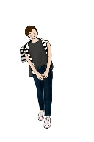

감사합니다 pray without ceasing, give thanks in all circumstances ☺

